Slide 1


Barrio Activo
Presentación Capstone
Acercándote a tu comunidad

Slide 2
Integrantes BarrioActivo SPA
Desarrollador de Software
Administrador BD
Líder de Proyecto
Camila Garmendia
Roles
Aniuska Ojeda
Aniuska Ojeda
Raúl Mariscal
Analista QA
Camila Garmendia
Raúl Mariscal

Slide 3
Contexto del problema
Falta de apoyo tecnológico en las juntas de vecinos
Administración manual
Poco conocimiento de las emergencias que ocurren en la zona
Baja participación de la comunidad en reuniones de juntas de vecinos

Slide 4
Propuesta de Solución
01
02
Información relevante
Aplicación para la comunidad
03
04
Agilización de procesos
Características únicas

Slide 5
Objetivo General
Construir una solución tecnológica tanto móvil como web, adecuada para una junta de vecinos en el territorio chileno que permita administrar y optimizar aspectos vitales del funcionamiento de una junta de vecinos, mejorando la gestión territorial, acercando sus facultades a la comunidad e innovar en el trabajo de estas agrupaciones vecinales.

Slide 6
Objetivos Específicos:
Reemplazar la administración manual de la junta de vecinos por un sistema tecnológico
Implementar un sitio web para administradores de la junta de vecinos donde podrán realizar diferentes acciones que buscan cumplir con las labores diarias y de administración de una junta de vecinos
Desarrollar una aplicación móvil para los usuarios de la junta de vecinos donde podrán solicitar documentos y generar reportes
Obtener datos significativos sobre las emergencias que ocurren en la junta de vecinos a través de las alertas que realizan los usuarios

Slide 7
Requerimientos del Proyecto
01
Uso interno administrador
02
Aplicación móvil usuarios
Inscripción de vecinos en la junta de vecinos con validación por carnet de identidad
Solicitud de certificados de residencia
Generar reservas de las áreas comunes
Generar emergencias y reportes por parte del usuario
Visualización de noticias asociadas a la unidad territorial
Gestión de inscripción de vecinos en la junta de vecinos, aprobación o rechazo
Aprobación y emisión de certificados de residencia
Administración de espacios comunes y calendario
Administración de las categorías para las emergencias
Recepción de reportes para aprobación
Envío de notificaciones por WhatsApp de emergencias generadas en la aplicación

Slide 8
Alcance del Proyecto Página Web
Página web para administradores no recibe alertas de pagos en línea
Sin aprobación automática de certificados
Permite generación de PDF y envío de certificado por WhatsApp
No se permite cambio de contraseña para cuenta de administrador

Slide 9
Alcance del Proyecto Aplicación Móvil
Solo disponible en Android dentro de la marcha blanca
Validación de identidad del usuario automática
Solo disponible 1 junta de vecinos
No está vinculada a pagos en línea para certificados
Integración con la plataforma de Google Maps
No incluye personalización de perfil del usuario

Slide 10
Metodología Tradicional
FASE 1
INICIO
FASE 2
PLANIFICACIÓN
FASE 3
EJECUCIÓN
FASE 4
CIERRE
SEGUIMIENTO Y CONTROL

Slide 11
FASE 1 (S1-S4)
FASE 2 (S5-S15)
Diseño sistema
FASE 3 (S16-S18)
Implementación del sistema
Desarrollo sitio web
Desarrollo app móvil
Desarrollo BD
Pruebas y validación
Últimos ajustes
Recopilación y definición requerimientos funcionales y no funcionales
S1-S18
Documentación

Slide 12
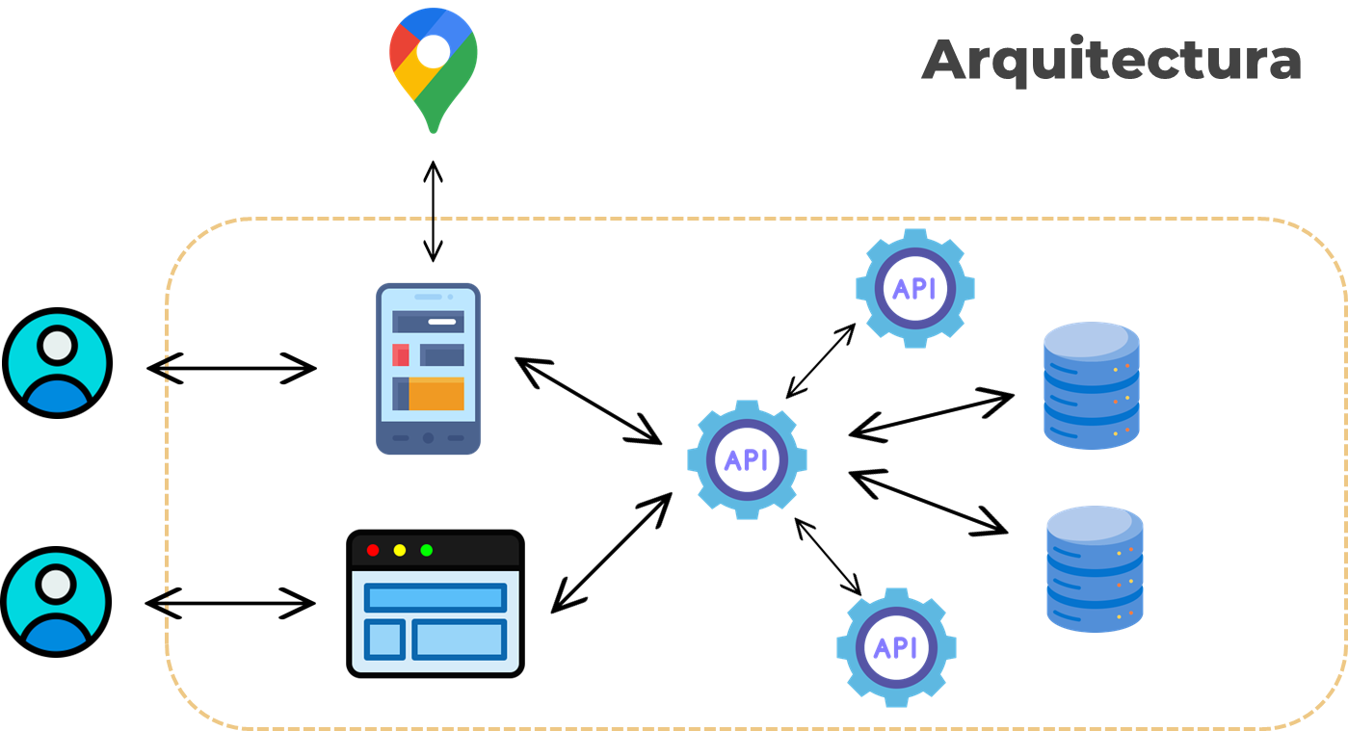


Slide 13

Representación de los Datos
commune
status
users
neighborhood_board
region
type_user
bank_account
user_neighborhood_board
common_area
emergency
reservation
certificate
exception_days
emergency_category

Slide 14













TECNOLOGÍAS

Slide 15
Mejoras a Futuro
Aprobación automática del certificado de residencia
Especificación de “Términos y Condiciones”
Implementación de auditorías y registros sobre tratamiento de datos sensibles
Aumentar tipos de gráficos disponibles
Compatibilidad con iOS
Expansión a más unidades vecinales a nivel regional
Administración con permisos de superusuario
Personalización de datos y foto del usuario

Slide 16
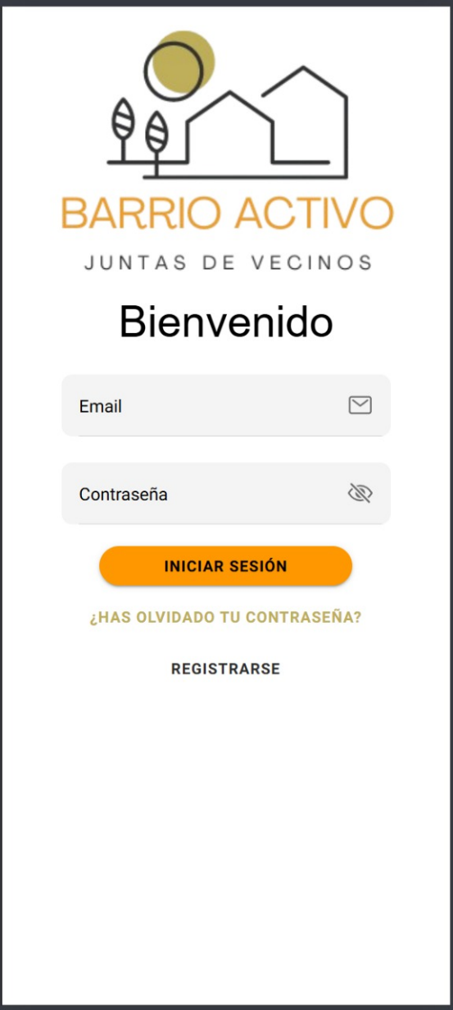
Demostración

Slide 17
¡GRACIAS POR SU ATENCIÓN!

